Slide 1
WAUG
전세계 여행 엑티비티 예약 사이트
박용주
최혜현
허재용

Slide 2
사이트 소개
구현계획
개발도구
ER다이어그램
사이트맵
구현
Q&A
목차

Slide 3
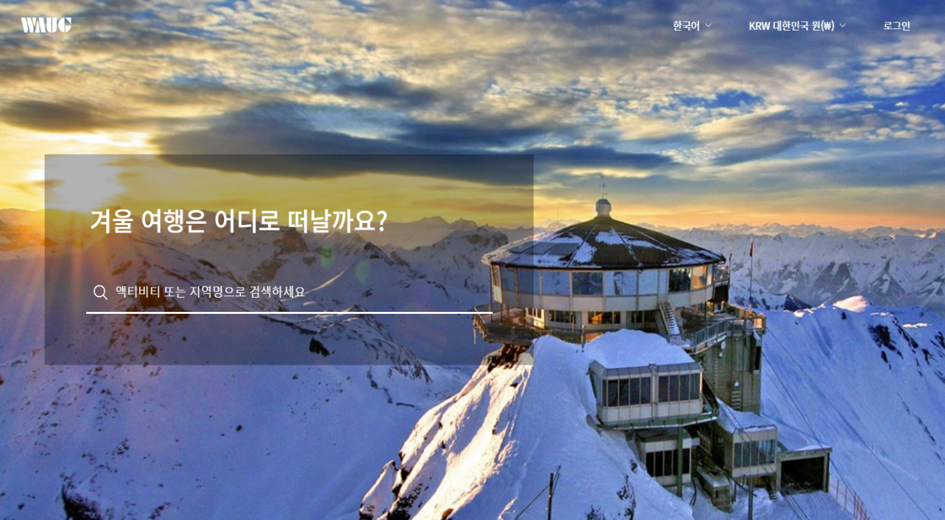
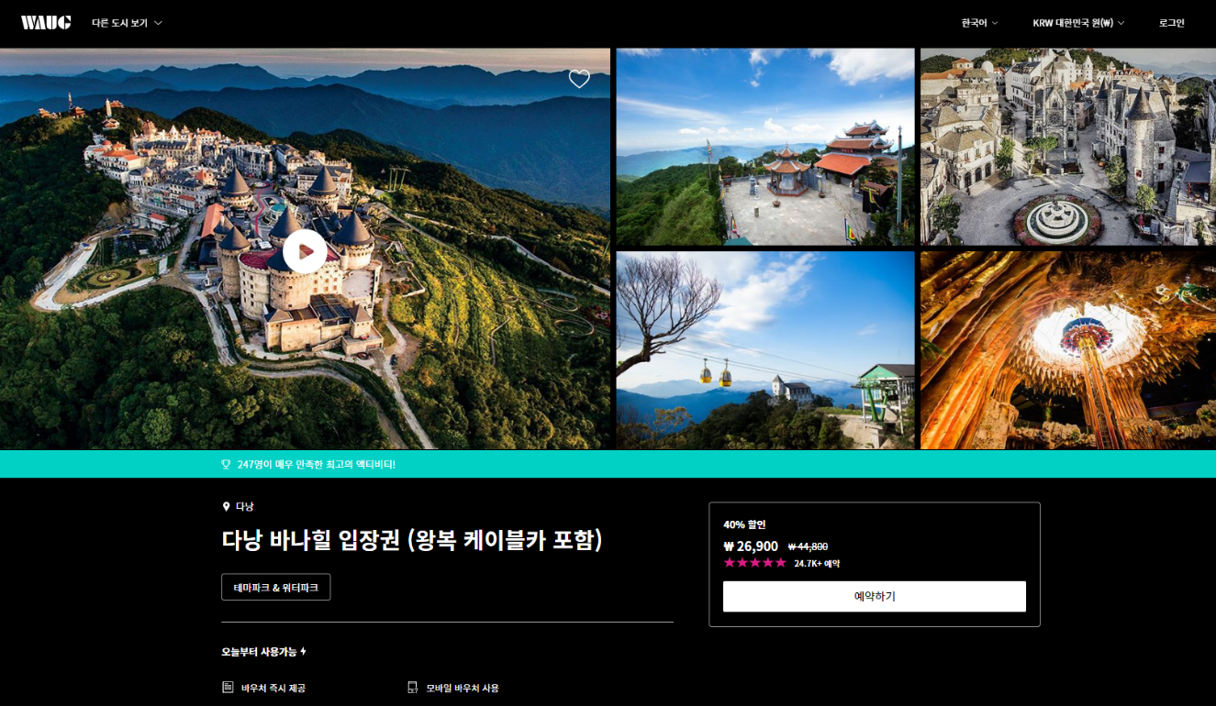
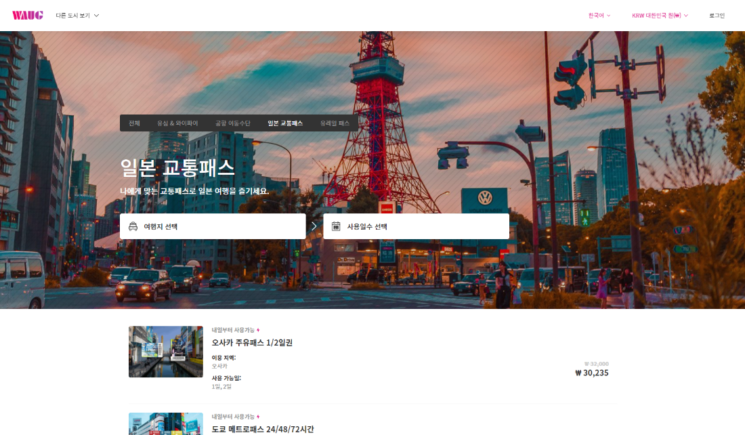
사이트소개
전세계 엑티비티, 유심, 입장권, 교통, 유심 플랫폼

Slide 4
구현계획
ER 테이블 구성
백앤드 개발
19/11/22 ~
19/11/28 ~
사이트 선정
19/11/25 ~
프론트 개발
19/12/6 ~

Slide 5
개발도구
운영체제
DBMS
Language
Front-End-Skill
Framework
프로젝트 관리
API
Window10 64bit
Oracle11g
Java JDK1.8
HTML5 / CSS / JavaScript / JQuery / Ajax / JSP / Json / Media Query
Bootstrap / Spring / Mybatis / Font Awesome / Swiper
Git / Maven
Kakao / Facebook / Exchange / Google Map / Java Mail / WYSIWYG / Chart.js

Slide 6
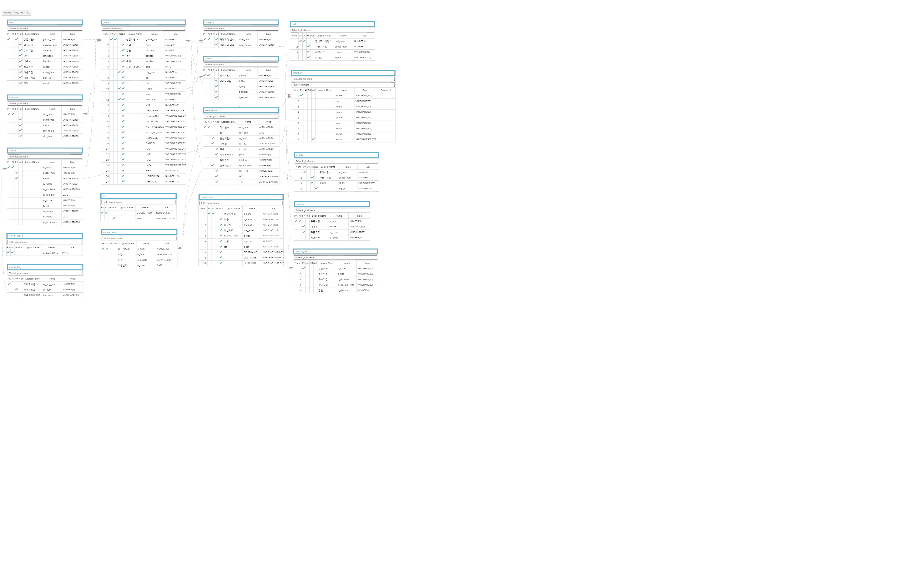
ER다이어그램

Slide 7
사이트맵
Index | 인기여행지 (area) | 추천테마 | goods | goods/calendar | order/info
 |  | 새로운여행
 |  | Board | goods
 | 빠른검색 (travel) (type) | 유심&와이파이 (type) | goods | goods/calendar | order/info
 |  | 공항 이동수단
 |  | 일본 교통패스
 |  | 유레일 패스
 | 이런 여행은 어때요? (theme) | goods | goods/calendar | order/info
 | 유럽으로 떠나는 휴가 (area) | 추천테마(theme) | goods | goods/calendar | order/info
 |  | 새로운 여행 | goods | goods/calendar | order/info
 |  | board | goods
 | 유럽에서 즐기는 엑티비티(goods) | goods
 | 아시아로 떠나는 휴가 (area) | 추천테마(theme) | goods | goods/calendar | order/info
 |  | 새로운여행
 |  | board | goods
 | 아시아에서 즐기는 엑티비티 (goods) | goods
 | 와그 파트너 (theme) | Universal Studio(theme) | goods
 |  | Disneyland (theme) | goods
 |  | Big bus (theme) | goods
 |  | EU Rail (theme) | goods

Slide 8
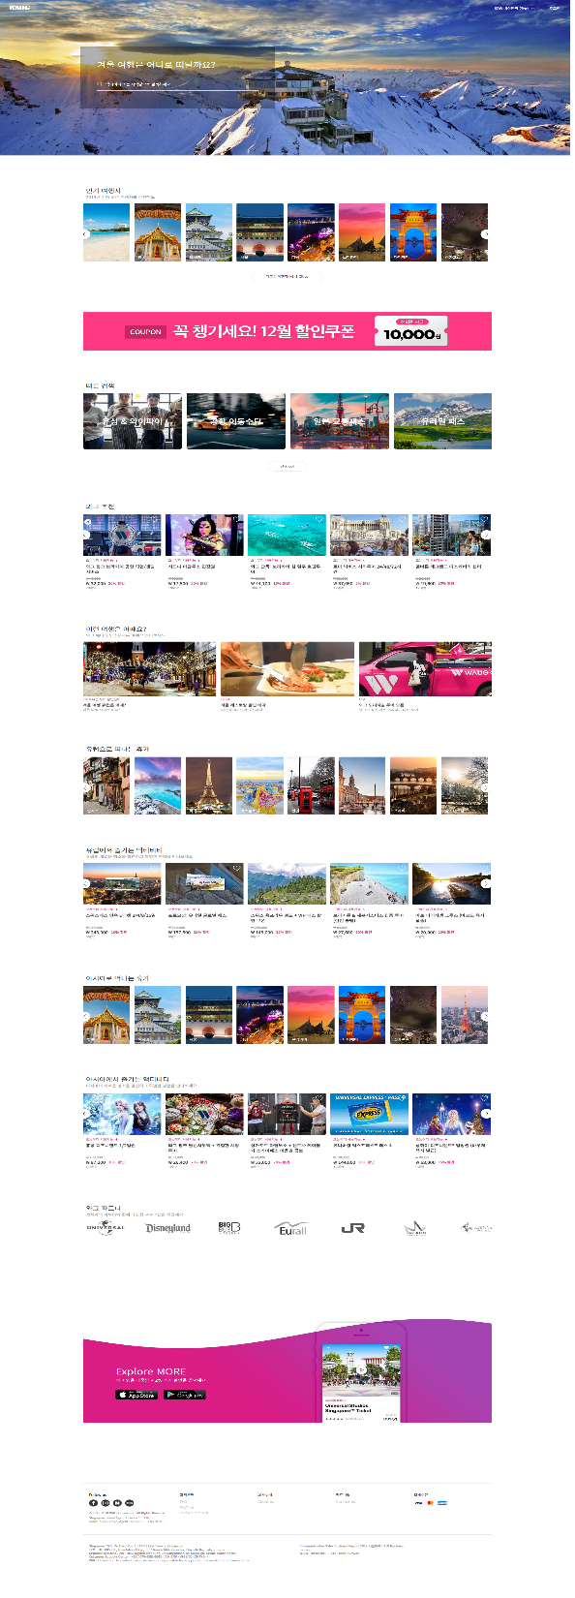
메인 페이지

Slide 9
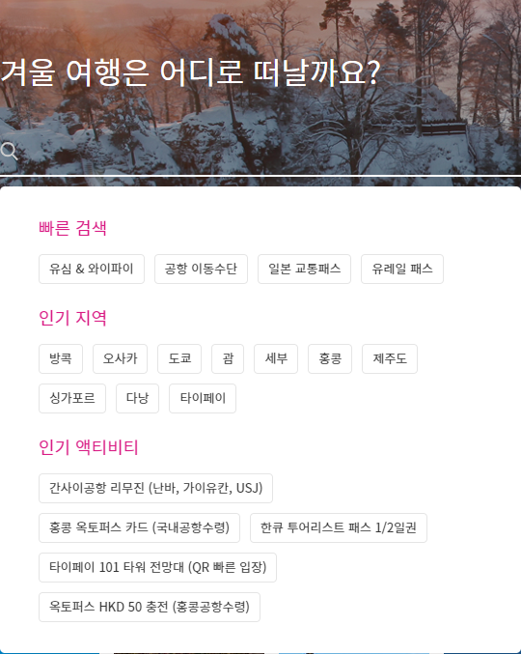
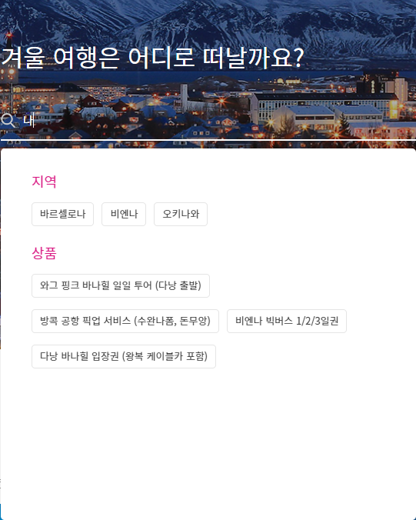
메인페이지
메인페이지 상단에 있는 검색창으로
지역과 상품 접근성 강화

Slide 10
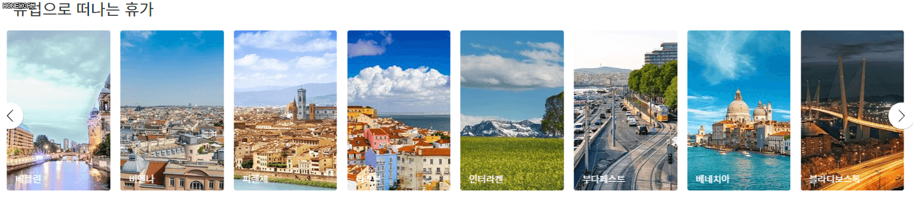
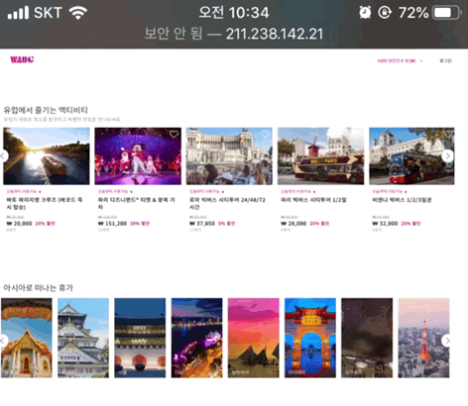
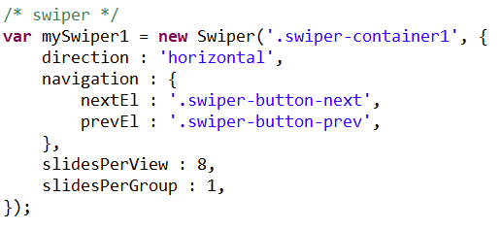
메인페이지
Swiper를 이용한
페이징 처리

Slide 11



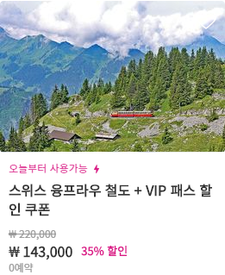
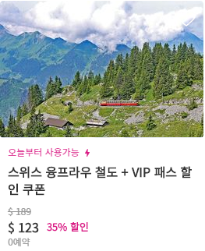


API
환율
JSON을 활용한 통화 맞춤 가격정보 기능

Slide 12
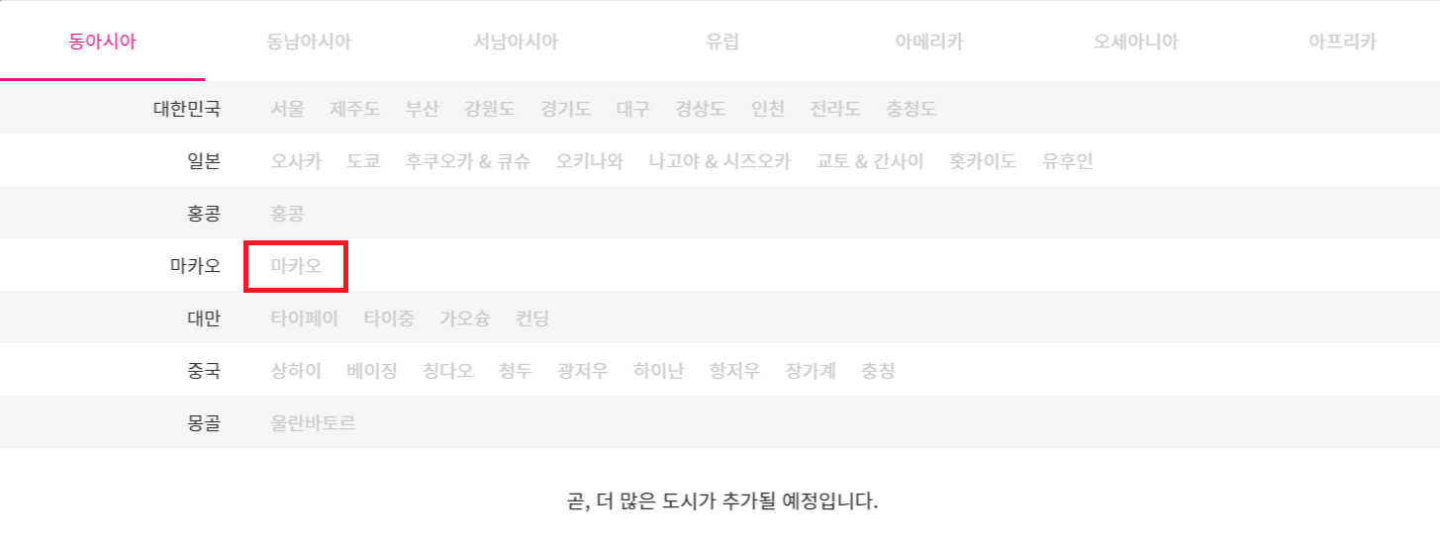
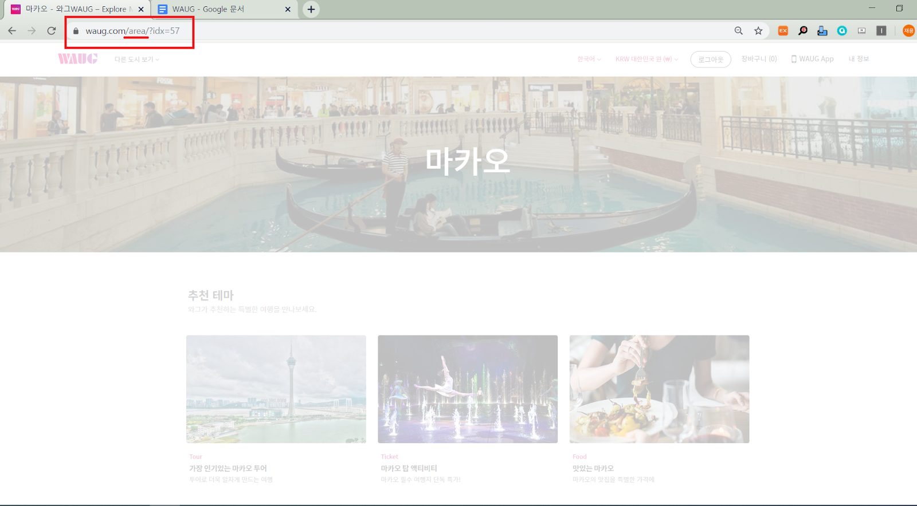
Area 페이지
page : Area
각각의 area마다 고유의 번호 갖음 ex)마카오=57
해당 area페이지 들어가면 theme으로 이동하는 페이지와 goods들 나열

Slide 13
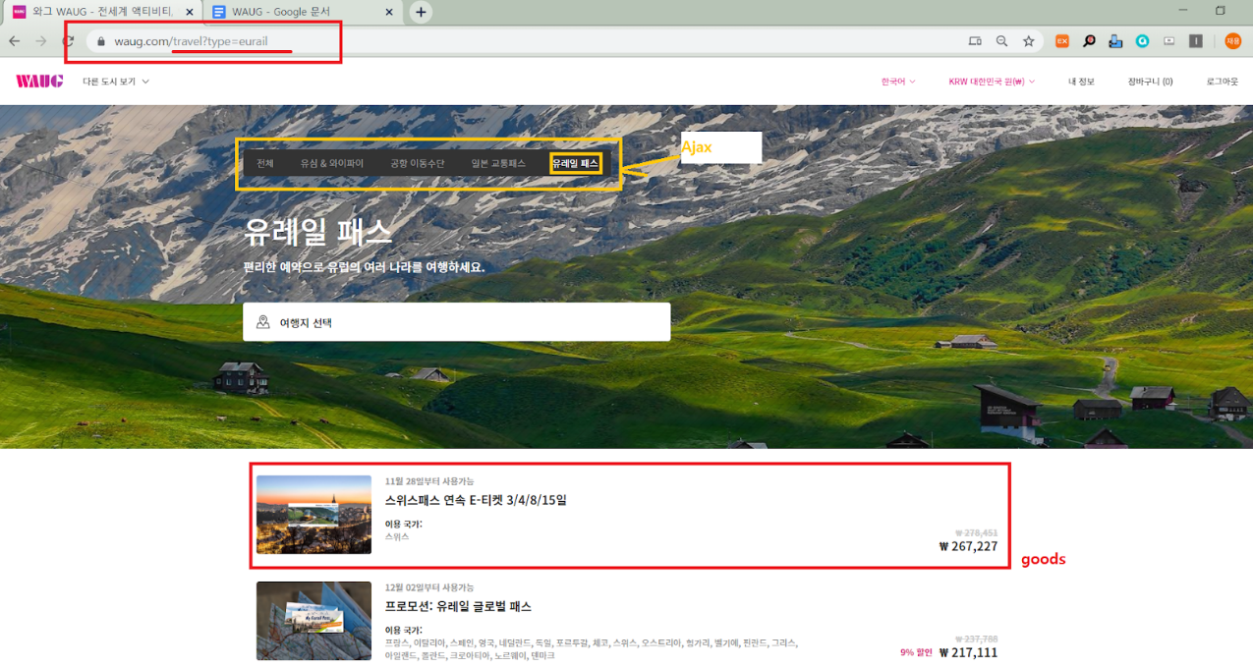
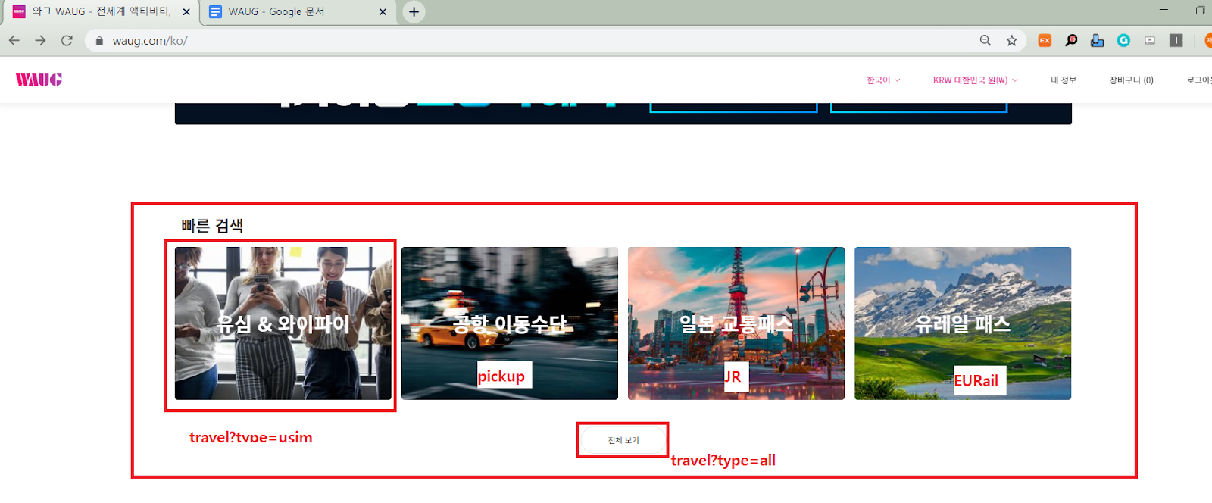
빠른 검색 페이지
goods마다 있는 tag들로 구분해서 select해옴+(지역)
ex)
유심&와이파이 : 유심&포켓와이파이
공항 이동수단 : 공항셔틀&픽업서비스
일본 교통패스 : 어트랙션패스, 교통패스
유레일패스 : 교통패스

Slide 14
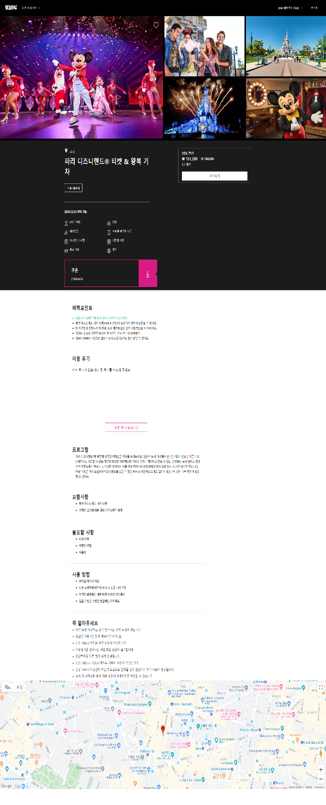
상품 페이지

Slide 15
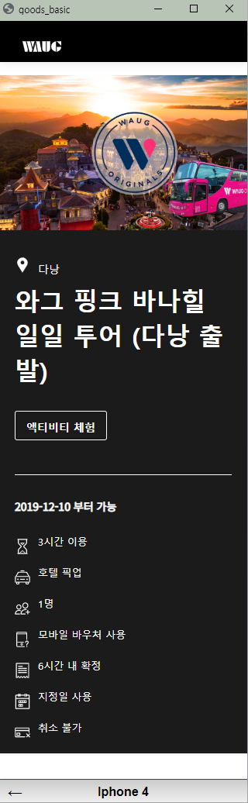
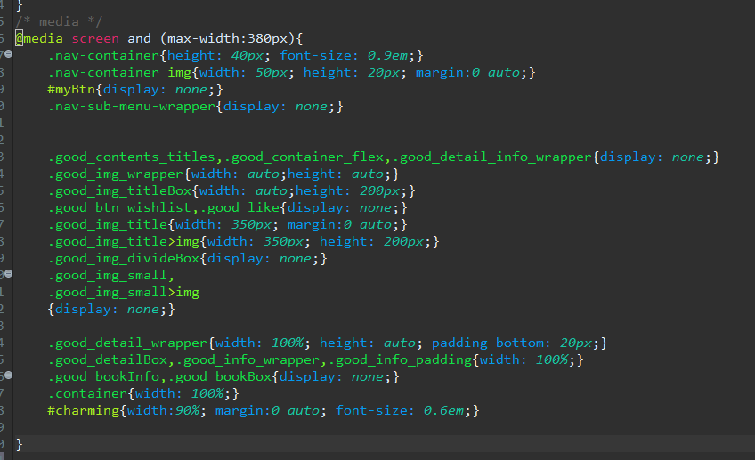
상품페이지
반응형 웹
Iphone 5 (320 x 568)

Slide 16
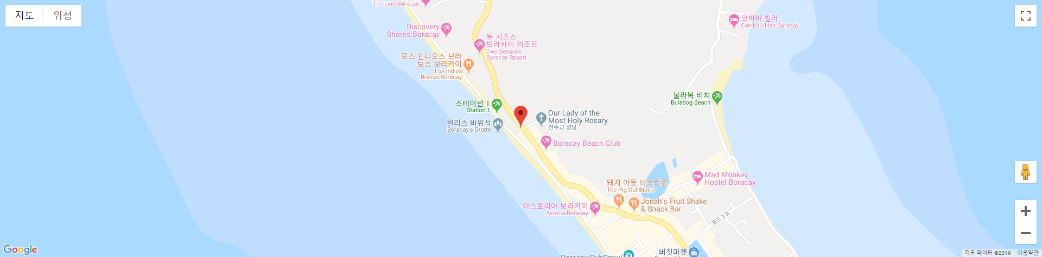
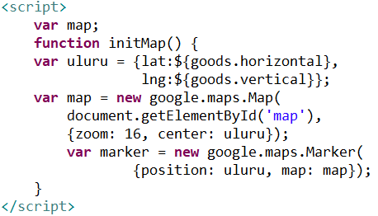
상품페이지 API구글맵
상품 등록 시
입력한 상품의 위치정보를 이용하여
구글지도에서 상세위치를 보여줌

Slide 17
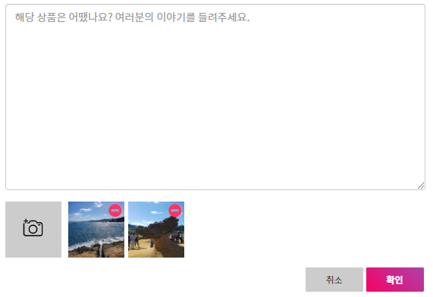
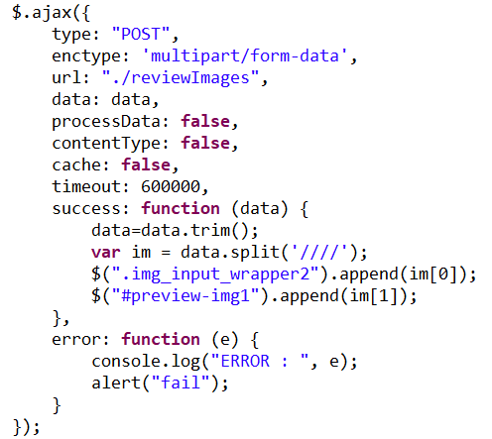
상품페이지
리뷰
사진 업로드 시 사진 미리보기 기능
ajax로 multipartfile을 전송하여 서버에 저장
저장한 파일을 다시 불러옴

Slide 18
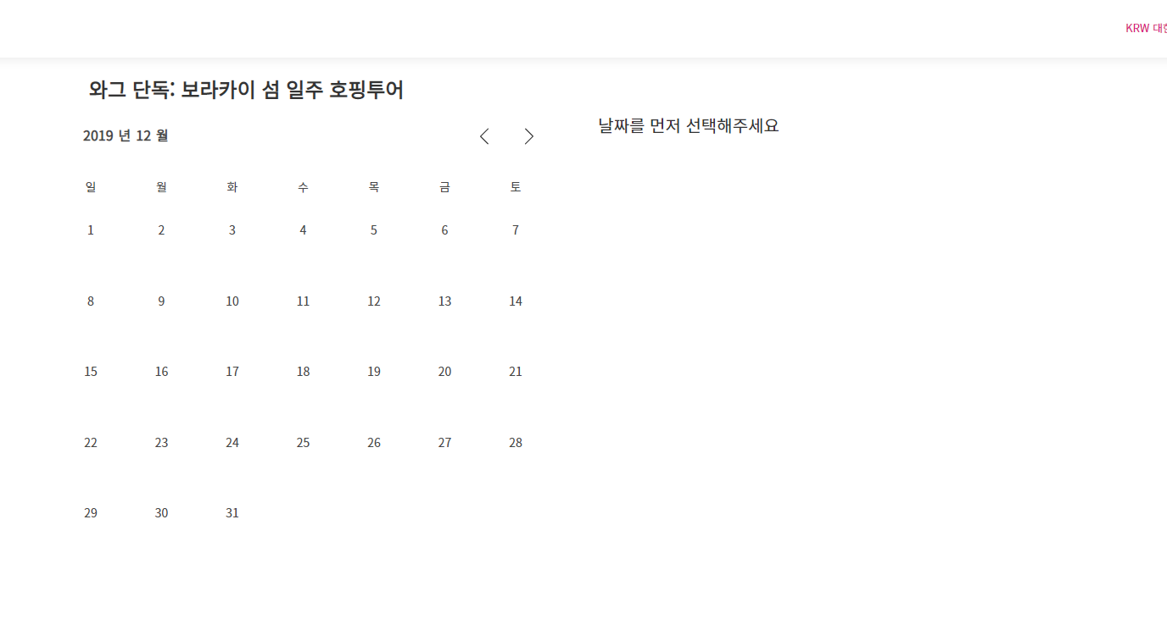
예약 페이지
캘린더
function makeblank(){
var divDt=document.createElement("div");
divDt.innerHTML="";
divDt.className+="date";
document.getElementById("dateBox").appendChild(divDt);
}
function makeDate(n){
var divDt=document.createElement("div");
divDt.innerHTML=n;
divDt.className+="date";
//add event
//element.addEventListener(event, function, useCapture)
//divDt.addEventListener("click",addActiveClass());
document.getElementById("dateBox").appendChild(divDt);
//$(selector).on(event,childSelector,data,function,map)
$('.reser_calBox').on("click", ".date",function(){
$('.date').removeClass("date-active");
$(this).addClass("date-active");
var tmp=$(this).html();
choosedDate(tmp);
});
}
function prevMonth(){
cal=new Date(cal.getFullYear(),cal.getMonth()-1,cal.getDate());
makeCalendar();
}
function nextMonth(){
cal=new Date(cal.getFullYear(),cal.getMonth()+1,cal.getDate());
makeCalendar();
}

Slide 19
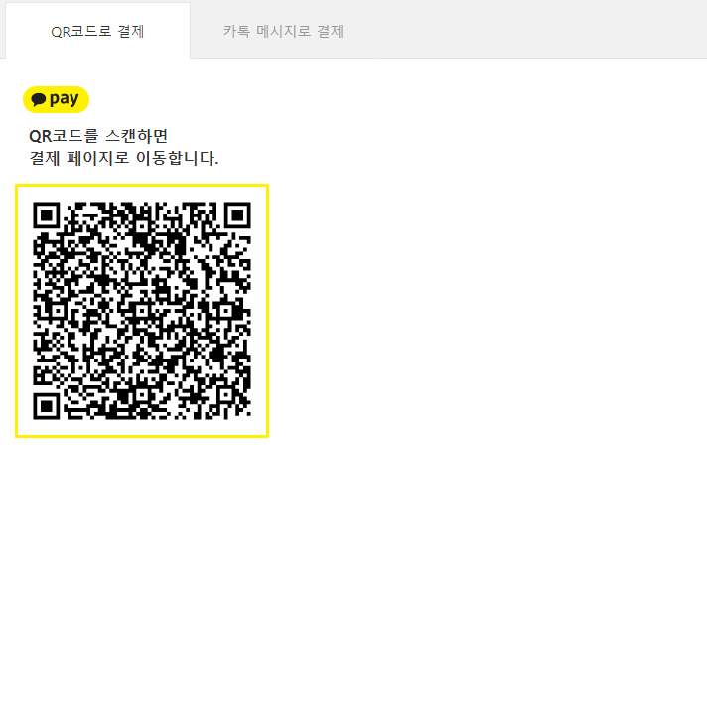
API
카카오페이
단건결제 프로세스 단건결제용으로 발급받은 CID를 사용해 결제준비 API를 호출해 진행
테스트 결제를 위해서는 “TC0ONETIME”이라는 TEST CID값을 사용

Slide 20
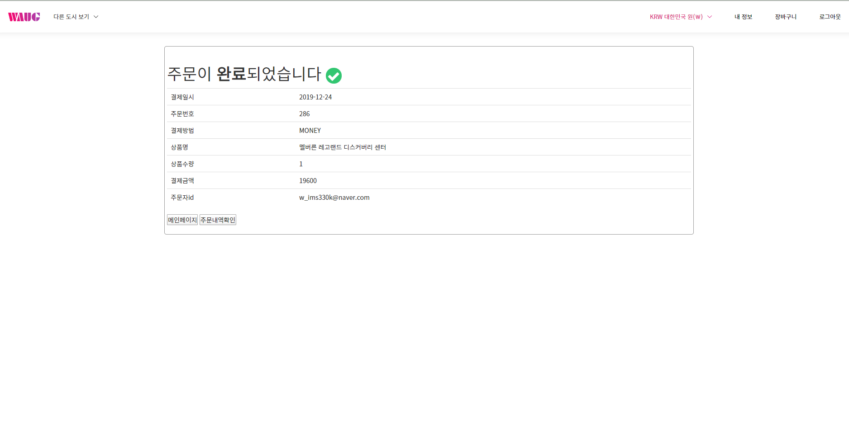
API
카카오페이
결제 완료된 화면

Slide 21
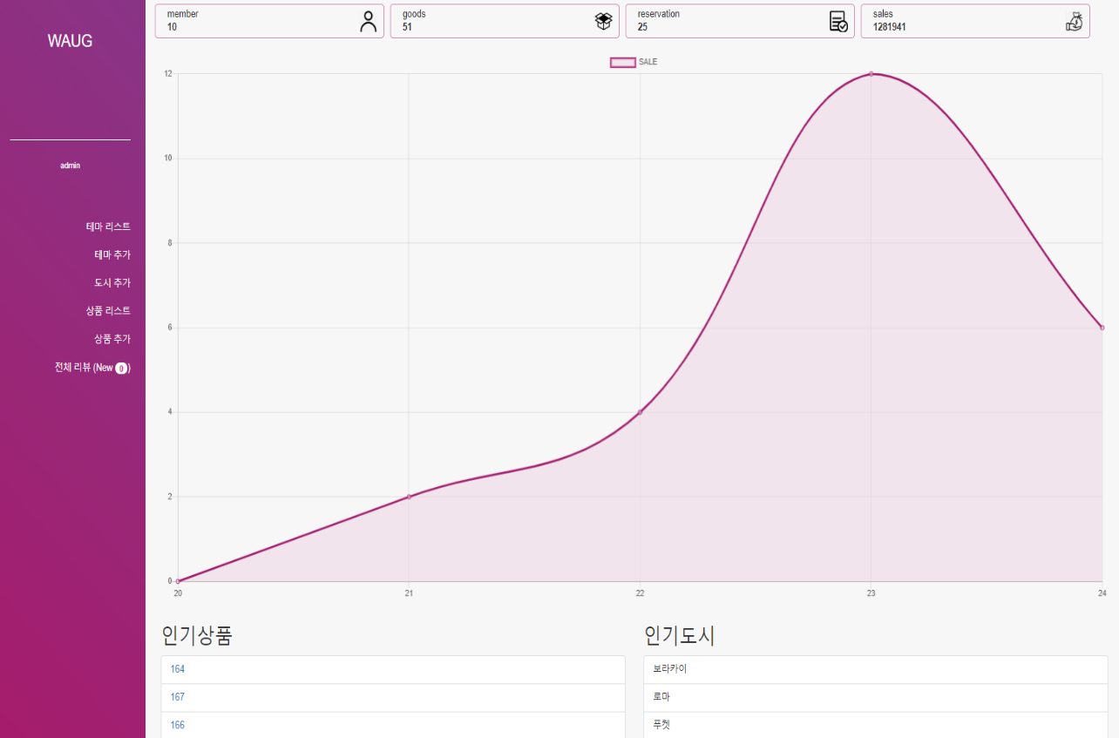
관리자 페이지

Slide 22

관리자
매출
실시간 매출확인 가능

Slide 23
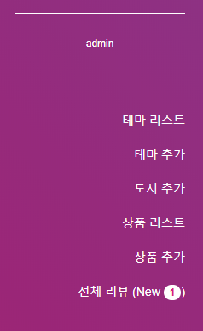
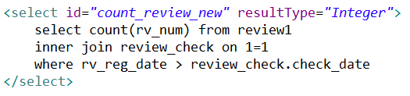
관리자
리뷰 관리
관리자의 접속 시간과 리뷰 업로드 시간을 비교 신규 리뷰가 얼마나 올라왔는지 확인가능하도록 구현

Slide 24
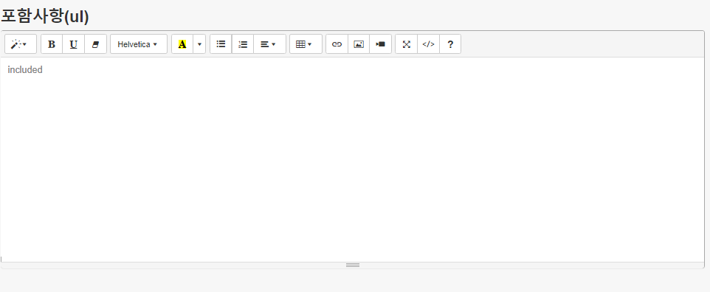
관리자
상품 등록 페이지
위지위그(WYSIWYG) 사용
관리자 상품 등록페이지(admin/goods_add)에 사용. DB에는 태그를 포함한 내용들을 저장하게됨.

Slide 25
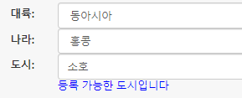
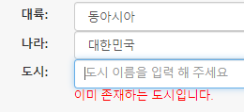
관리자
도시추가
Ajax 를 이용해
도시 중복 등록 방지

Slide 26
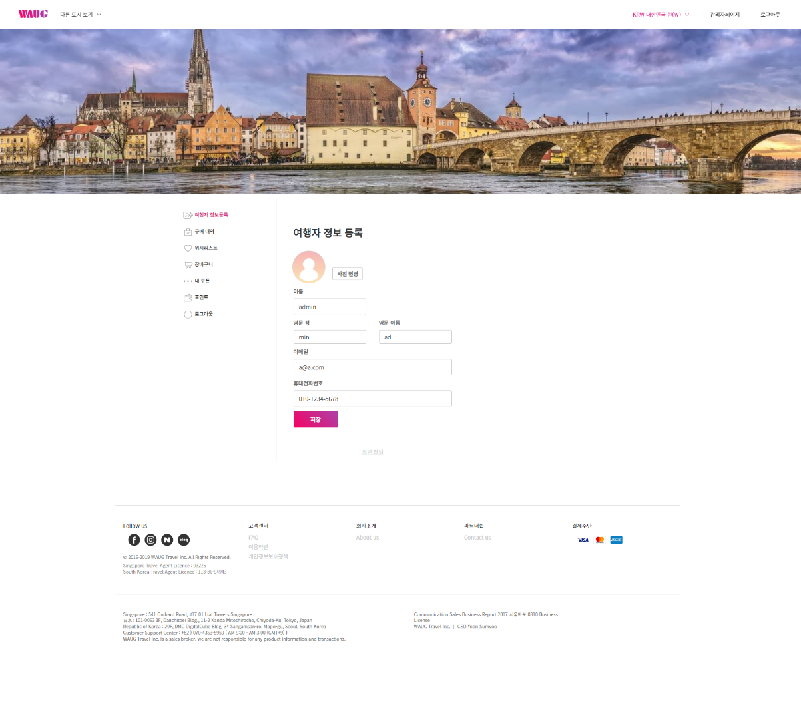
회원 페이지

Slide 27
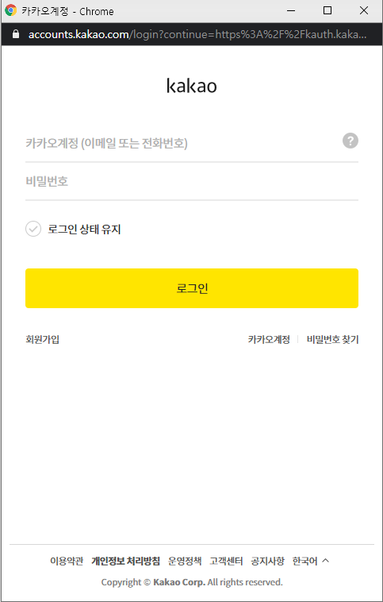
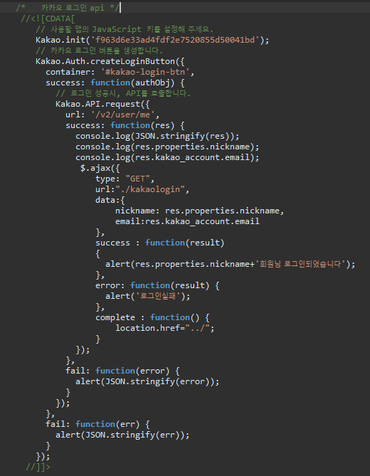
API
카카오로그인, 회원가입
Ajax를 이용해
사용자 정보 받아 데이터베이스에 삽입

Slide 28
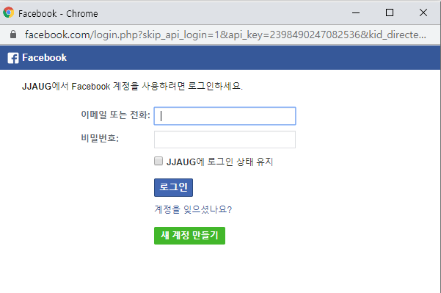
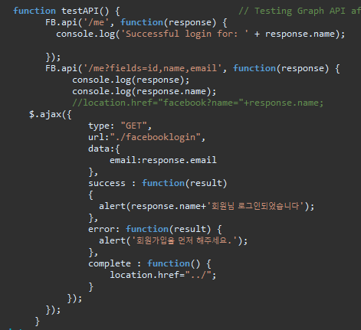
API
페이스북로그인, 회원가입

Slide 29
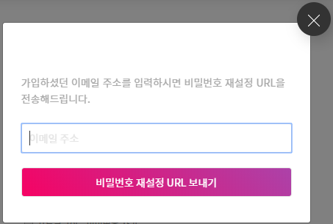
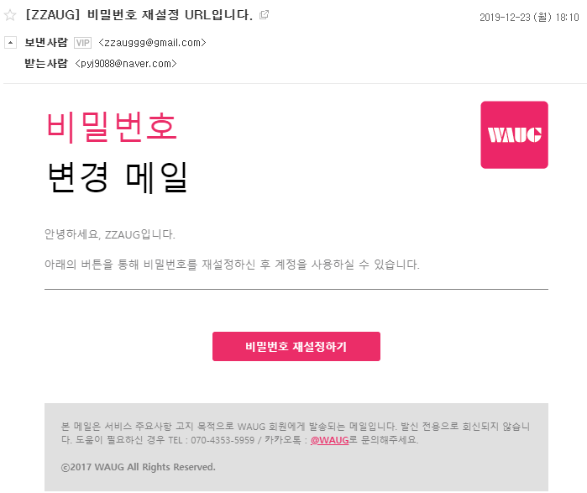
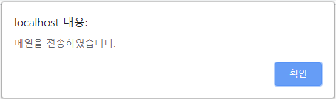
회원
비밀번호찾기

Slide 30
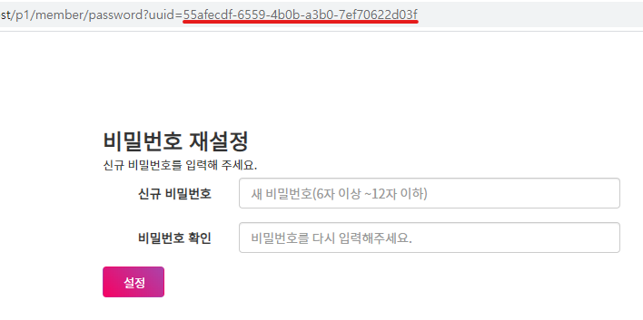
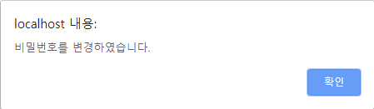
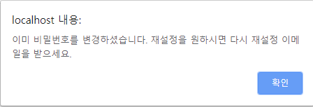
회원
비밀번호찾기
사용한 비밀번호 변경 링크는 재사용 불가능

Slide 31
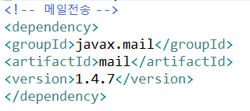
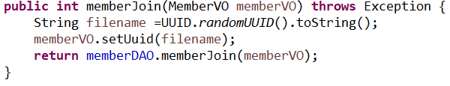
회원
비밀번호찾기
메일전송 API
javax.mail
version 1.4.7
회원가입 시 난수 UUID를 부여
비밀번호 변경 URL에 있는 UUID값으로 ID를 조회
조회결과가 있으면 비밀번호 변경창을 띄우고
비밀번호변경 시 UUID도 변경
조회결과가 없으면 alert창을 띄우고 로그인페이지로
되돌아감

Slide 32
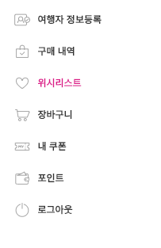
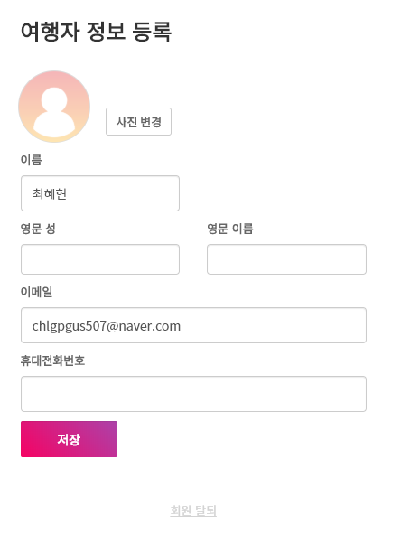
마이페이지
회원 정보 변경,
구매 내역,
위시리스트,
장바구니,
내 쿠폰,
포인트

Slide 33
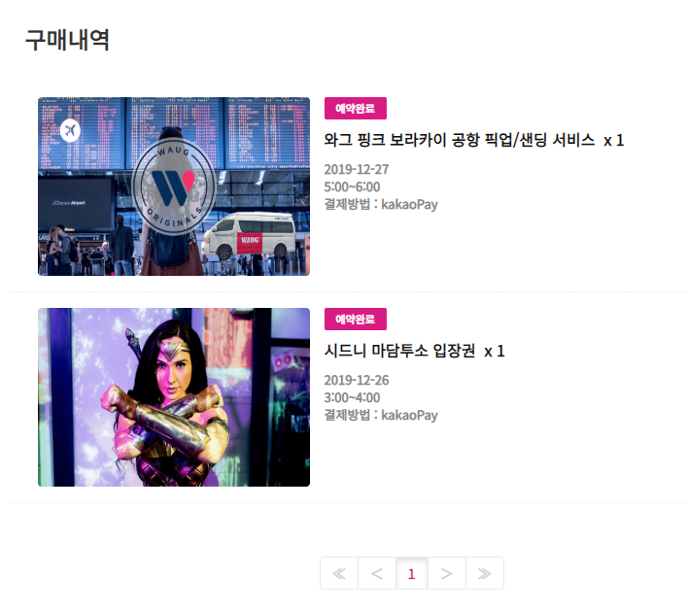
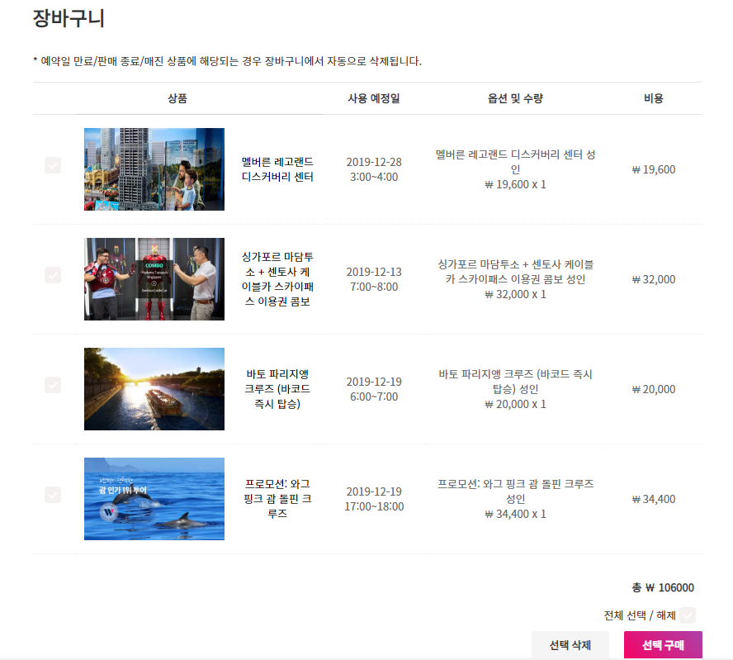
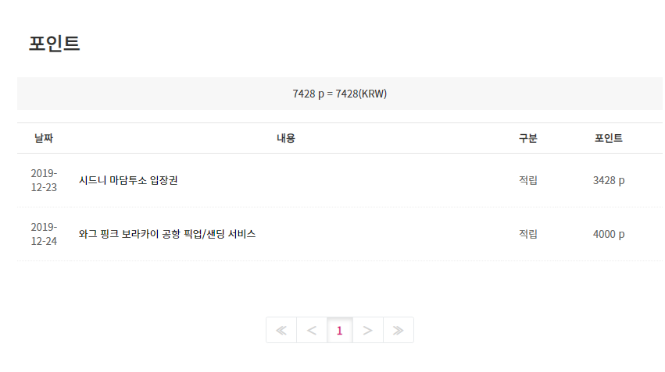
마이페이지
옵션 포함 장바구니 목록을 보여줌

Slide 34


마이페이지 &이벤트 페이지
이벤트 페이지에서 쿠폰 발급
중복 쿠폰 발급 불가
사용가능 쿠폰, 만료쿠폰 분리

Slide 35



마이페이지
위시리스트
Ajax를 이용해
위시리스트 기능 구현

Slide 36
Q & A

